Slide 1

Tabiiy fanlar
2-sinf

Slide 2


Mavzu: O‘tilganlarni mustahkamlash
Mavzu: Amaliy mashg‘ulot. To‘g‘ri ovqatlanish

Slide 3

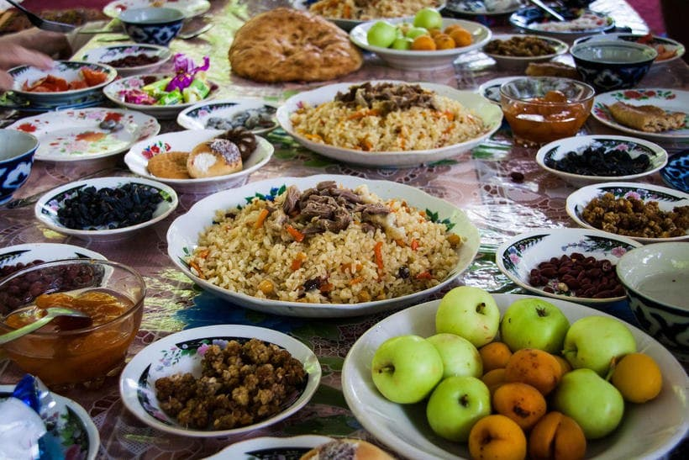

4
Mustaqil topshiriqni tekshirish:
Ertalabki nonushtaga nimalarni tanavvul qilasiz? Nimalarni o‘zingiz uchun foydali deb bilasizlar?

Slide 4
4
Mustaqil topshiriqni tekshirish:
To‘g‘ri ovqatlanish - sog‘lom o‘sishning garovi. Bolaning aql-idroki va ongining rivojlanishi ham to‘g‘ri ovqatlanishga bog‘liqdir. Bolalar uchun sog‘lom oziq - ovqatlar bu sabza-votlardir. Bularga: gulkaram, brokkolli,qovoq, bodring, pomidor, sabzi va boshqa sabzavotlar kiradi.

Slide 5
4
“Salomatlik – tuman boylik” deganda nimani tushunasiz?
Odam nima uchun oziqlanadi?
Sog‘liq uchun foydali mahsulotlarni bilasizmi?
Odam barcha tirik organizmlar kabi oziqlanadi. Oziq odam tanasi uchun qurilish materiali va energiya manbaidir. Sog‘lom bo‘lish uchun to‘g‘ri ovqatlanish zarur.

Slide 6
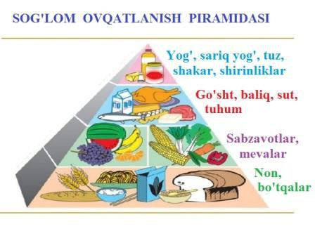

tuxum

Slide 7
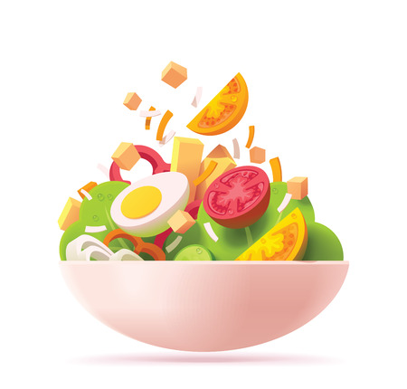

4
Biz iste’mol qiladigan mahsulotlar tarkibida oqsil, uglevod,
yog‘, vitamin, mineral tuzlar kabi tanamiz uchun kerakli mod-dalar mavjud. Oqsillar muskul va suyaklarimizning o‘sishi, rivojlanishi uchun zarur.

Slide 8

4
Oqsillarga boy mahsulotlarni ayting.
tvorog
sut
tuxum
baliq
Yog‘ va uglevodlar tanamizga energiya beradi. Tirik
organizmlarning harakatlanishi, o‘sishi, rivojlanishi uchun
energiya zarur.

Slide 9
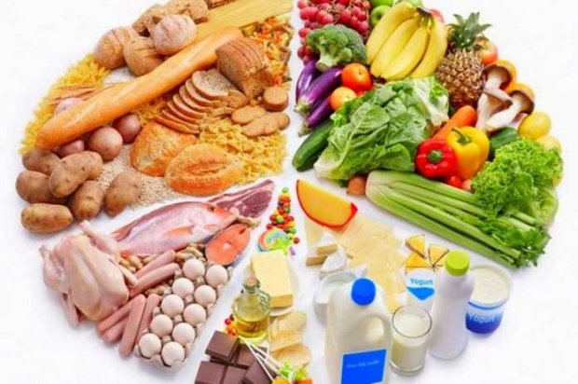
4

Slide 10
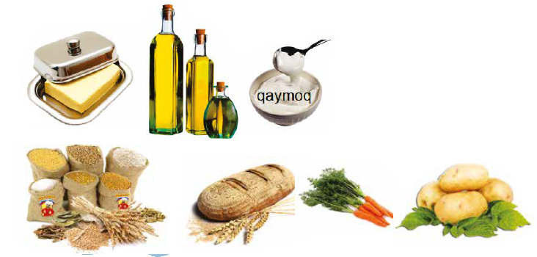

4
yog‘
saryog‘
Yog‘larga boy
mahsulotlarni
ayting.
donlar
kartoshka
sabzi
non

Slide 11
4
Uglevodlarga boy mahsulotlarni ayting.
Don – dun
kartoshka
Sabzi
non

Slide 12

4
Organizm o‘sishi, rivojlanishi uchun vitamin va minerallar zarur.
Kun davomida qanday ishlar bilan shug‘ullanasiz?
Kun tartibiga rioya qilasizmi? Kun tartibiga rioya qilish – sog‘liqning asosi. Har bir o‘quvchi o‘z kun tartibini tuzishi kerak.
Kun tartibi - kun davomida bajarishni rejalashtirgan barcha ishlaringiz, ya’ni mehnat, dam olish, ovqatlanish, uyquning muayyan tartibidir.

Slide 13
4
Loyiha ishi. MENING KUN TARTIBIM.
1. Mubinaning dushanba – juma kunlari uchun mo‘jallangan
kun tartibi bilan tanishib chiqing.
2. Mubina o‘z kun tartibini to‘g‘ri tuzganmi? Kun tartibini
do‘stingiz bilan muhokama qiling.

Slide 14
4
Mubinaning kun tartibini tog‘rilang!
Erta turish
Uxlash

Slide 15

4
Mustaqil topshiriq
1. Haftaning dushanba – juma va dam olish kunlari uchun
o‘z kun tartibingizni tuzing.
2. Kun tartibiga rioya qilish bo‘yicha kundalik yuriting.

Slide 16
E’tiboringiz uchun rahmat!

